Slide 1
Тема: «Региональная модель деятельности (стажировочных площадок) «Детский сад – маршруты развития» Сообщение подготовила методист центра инновационного сопровождения проектов и программ- Наталия Александровна Горелова

Slide 2
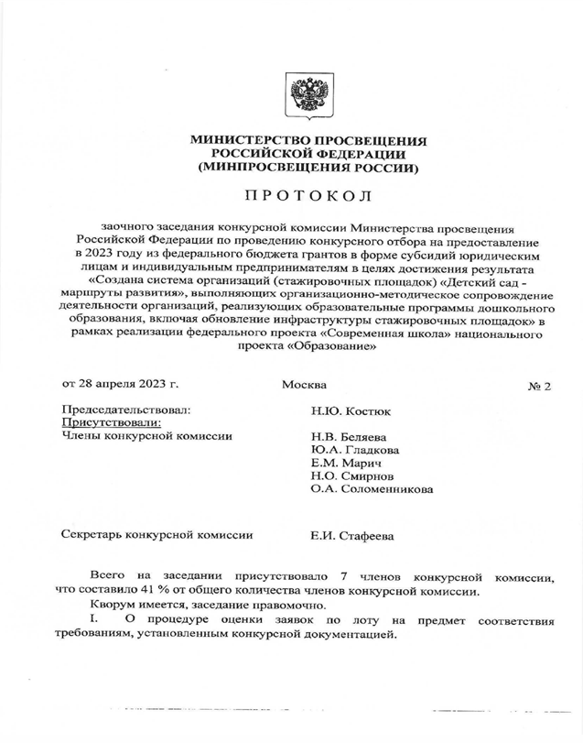
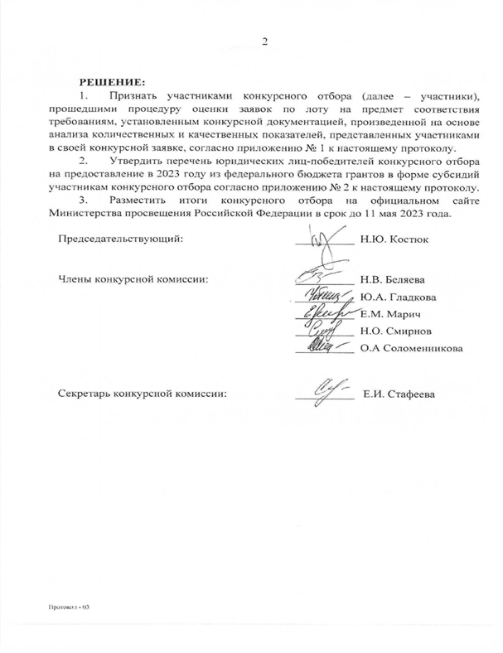
РЕГИОНАЛЬНЫЙ МОДЕЛЬНЫЙ ЦЕНТР

Slide 3
РЕГИОНАЛЬНЫЙ МОДЕЛЬНЫЙ ЦЕНТР
Цель: создание ресурсного модельного центра (далее-РМЦ) на базе краевого государственного автономного нетипового образовательного учреждения «Краевой центр образования» (далее – КГАНОУ КЦО) функционирующего как стажировочная площадка «Детский сад – маршруты развития», выполняющего организационно-методическое сопровождение деятельности организаций, реализующих образовательные программы дошкольного образования в Хабаровском крае

Slide 4
ЗАДАЧИ
1
Создать РМЦ как структурное подразделение КГАНОУ КЦО
2
Создать Региональную модель деятельности (стажировочных площадок) «Детский сад – маршруты развития», выполняющую организационно- методическое сопровождение организаций, реализующих образовательные программы дошкольного образования
Повысить квалификацию педагогических кадров для инновационной деятельности с учетом требований Программы в условиях работы (стажировочных площадок) «Детский сад – маршруты развития», выполняющих организационно-методическое сопровождение деятельности организаций, реализующих образовательные программы дошкольного образования, включая обновление инфраструктуры стажировочных площадок в рамках реализации федерального проекта «Современная школа» национального проекта «Образование» в крае
3
4
Предоставить организационно-методическое сопровождение организаций, реализующих образовательные программы дошкольного образования
Оказать методическую, диагностическую и консультативную помощь педагогам и узким специалистам, реализующим образовательные программы дошкольного образования в практико-ориентированной деятельности дошкольных образовательных организаций в муниципальных районах края
5
Разработать критерии и показатели эффективности системы профориентации. Выявить ключевые точки профориентационных диагностик для выстраивания индивидуального образовательного маршрута. Построение личностно профессионального плана
6
5
Разработать механизмы получения профессионального образования на уровне ООО и СОО

Slide 5
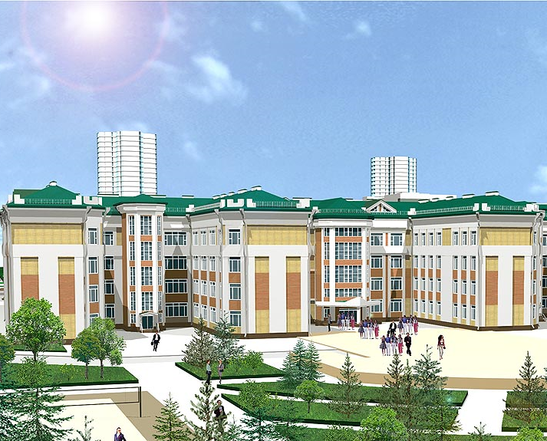
РЕГИОНАЛЬНЫЙ МОДЕЛЬНЫЙ ЦЕНТР
Руководители ДОО
Узкие специалисты ДОО
Сформированность управленческих компетенций
Сформированность специальных профессиональных компетенций
Управление образовательными ресурсами
Мобилизация и интеграция профессиональных знаний
Оптимальное выполнение профессиональной деятельности
Эффективная кадровая политика
Адаптивная реакция на профессиональные «вызовы»
Контроль и коррекция базовых процессов
Студенты педагогических вузов и педагогических колледжей Хабаровского края:
Педагоги ДОО
Сформированность педагогических компетенций
Формирование профессиональных базовых компетенций
Профессионализм в работе с детьми
Мобилизация и интеграция профессиональных знаний
Взаимодействие с субъектами педагогического процесса
Взаимодействие с коллегами профессионалами
Компетентное самообразование и самосовершенствование
Не директивный подход к саморазвитию

